Slide 1
2024 年新课标 II 卷 · 数学第 19 题
双曲线上的迭代构造：
等比数列与等面积三角形
17 分压轴题 · 完整解答 · 可视化 · 与标准答案逐条核对
制作工具：DeepSeek Harness (dsh)
选题来源：2024 年高考数学新课标 II 卷（新高考二卷）第 19 题
验证方式：精确有理数运算 + 符号推导（Python Fraction / 多项式插值）

Slide 2
题目原文
题
2024 · 新课标 II 卷 · 第 19 题（满分 17 分）
已知双曲线 C: x² − y² = m (m > 0)，点 P₁(5, 4) 在 C 上，k 为常数，0 < k < 1。
按照如下方式依次构造点 Pₙ (n = 2, 3, …)：过 Pₙ₋₁ 作斜率为 k 的直线与 C 的左支交于点 Qₙ₋₁，
令 Pₙ 为 Qₙ₋₁ 关于 y 轴的对称点。记 Pₙ 的坐标为 (xₙ, yₙ)。
(1) 求交点坐标
(2) 证明等比数列
(3) 证明面积相等
若 k = 1/2，求 x₂, y₂。
→ 直接联立直线与双曲线
→ 取左支交点再作对称
证明：数列 {xₙ − yₙ} 是
公比为 (1+k)/(1−k) 的等比数列。
→ 斜率条件 + 双曲线方程相减
设 Sₙ 为 △PₙPₙ₊₁Pₙ₊₂ 的面积，
证明：对任意正整数 n，Sₙ = Sₙ₊₁。
→ 证明 Pₙ₊₁Pₙ₊₂ ∥ PₙPₙ₊₃
关键词：解析几何 × 数列 × 平面几何（等底等高）—— 三块知识的交汇是新高考压轴题的典型风格。

Slide 3
解题思路全景
路
先把 m 定下来，再逐问击破
第 0 步：定 m
(1) 联立求交点
(2) 用“斜率”造数列
P₁(5,4) 在 C 上 ⇒ 5² − 4² = m
⇒ m = 9，C: x² − y² = 9
这是全题的基础。
过 P₁ 且斜率 1/2 的直线：
y = (x+3)/2
与 x² − y² = 9 联立，
得 x = 5 或 x = −3。
Qₙ₋₁(−xₙ, yₙ), Pₙ₋₁ 共线，
斜率均为 k；
两点都在 C 上，
两式相减 + 斜率式联立。
(3) 几何转化 —— 关键一步
本题的三个“得分点”
要证 Sₙ = Sₙ₊₁，即证两个三角形等面积。
已知 Pₙ₊₁Pₙ₊₂ ∥ PₙPₙ₊₃（两底共线于两条平行线）。
再由 (2) 得到 xₙ ± yₙ 的通项，
直接算出 Sₙ 与 n 无关。
① 左支取点：必须说明 −3 在左支（x ≤ −3）；
② 等比数列：斜率式与双曲线式联立消元；
③ 面积恒定：平行 ⇒ 等积的转化，
再用参数 t = (1+k)/(1−k) 一步算完。

Slide 4
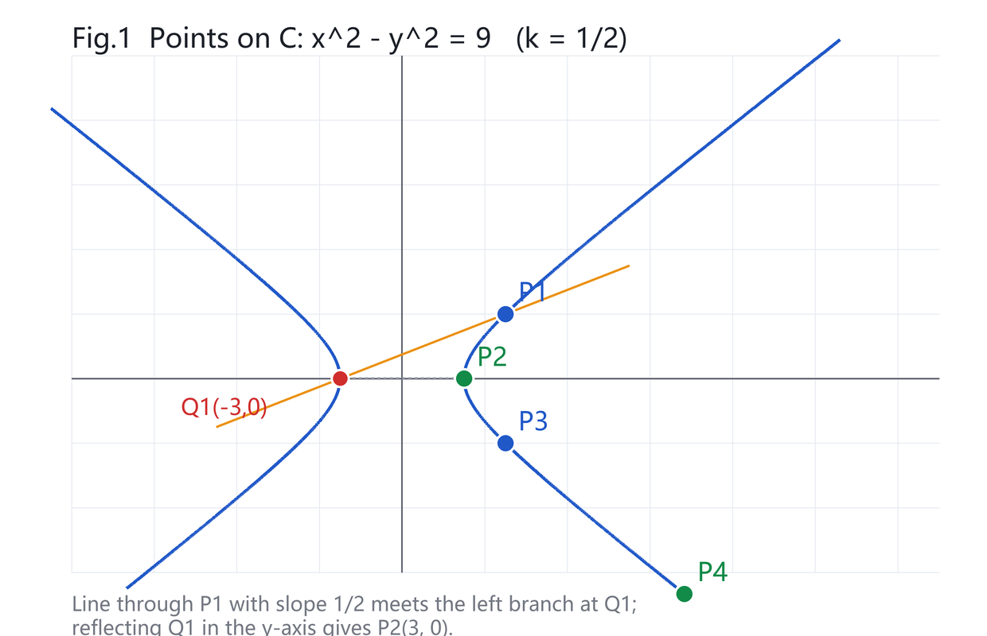
第 (1) 问：k = 1/2，求 x₂, y₂
1
官方答案：x₂ = 3，y₂ = 0
① 定 m
P₁(5,4) 在 C: x² − y² = m 上 ⇒ m = 5² − 4² = 9，即 C: x² − y² = 9。
② 写出直线
过 P₁(5,4) 且斜率为 k = 1/2 的直线：
y − 4 = ½(x − 5) ⇒ y = (x + 3)/2。
③ 与双曲线联立
把 y = (x+3)/2 代入 x² − y² = 9：
x² − ((x+3)/2)² = 9
4x² − (x+3)² = 36
3x² − 6x − 45 = 0 ⇒ x² − 2x − 15 = 0
⇒ (x − 5)(x + 3) = 0 ⇒ x = 5 或 x = −3。
④ 取左支交点
x = 5 即 P₁ 自身；另一交点为 x = −3（满足 x ≤ −3，在左支）
y = (−3 + 3)/2 = 0 ⇒ Q₁(−3, 0)。
⑤ 关于 y 轴对称
P₂ 是 Q₁ 关于 y 轴的对称点：P₂(3, 0)。
故 x₂ = 3，y₂ = 0。
与官方答案核对
官方：Q₁(−3, 0)，P₂(3, 0)，x₂ = 3，y₂ = 0。
本题解答完全一致 ✓

Slide 5
第 (2) 问：证明 {xₙ − yₙ} 是等比数列
2
核心：把“斜率条件”与“点在曲线上”联立（目标公比 (1+k)/(1−k)）
方法一：斜率 + 相减（推荐）
两条关系式
记 t = (1+k)/(1−k)。
Qₙ₋₁(−xₙ, yₙ) 与 Pₙ₋₁(xₙ₋₁, yₙ₋₁) 都在
斜率为 k 的直线上：
(yₙ − yₙ₋₁)/(−xₙ − xₙ₋₁) = k ①
⇒ yₙ − yₙ₋₁ = −k(xₙ + xₙ₋₁)。
Pₙ₋₁、Qₙ₋₁ 都在 C 上：
xₙ² − yₙ² = 9, xₙ₋₁² − yₙ₋₁² = 9
两式相减：
(xₙ − xₙ₋₁)(xₙ + xₙ₋₁) = (yₙ − yₙ₋₁)(yₙ + yₙ₋₁) ②
把 ① 代入 ②，并注意两边同除以 (xₙ + xₙ₋₁) ≠ 0：
xₙ − xₙ₋₁ = −k(yₙ + yₙ₋₁) ③
由 ①、③ 消去 (xₙ + xₙ₋₁) 与 (yₙ + yₙ₋₁)：
(xₙ − yₙ) − (xₙ₋₁ − yₙ₋₁) = k[(xₙ − yₙ) + (xₙ₋₁ − yₙ₋₁)]
⇒ (1 − k)(xₙ − yₙ) = (1 + k)(xₙ₋₁ − yₙ₋₁)
⇒ (xₙ − yₙ)/(xₙ₋₁ − yₙ₋₁) = (1 + k)/(1 − k)
又 x₁ − y₁ = 5 − 4 = 1 ≠ 0，故 {xₙ − yₙ} 是首项 1、公比 (1+k)/(1−k) 的等比数列。证毕 ∎

Slide 6
第 (2) 问的三个“副产品”：为第 (3) 问铺路
2+
这是本题最漂亮的地方
① 等比：uₙ = xₙ − yₙ
② 等比：vₙ = xₙ + yₙ
③ 显式通项
uₙ = t^(n−1)，t = (1+k)/(1−k)
u₁ = x₁ − y₁ = 1
（即题设要证的结论）
由 xₙ² − yₙ² = 9：
(xₙ − yₙ)(xₙ + yₙ) = 9
⇒ xₙ + yₙ = 9·t^(1−n)
公比恰为 (1−k)/(1+k)
xₙ = ½(t^(n−1) + 9t^(1−n))
yₙ = ½(9t^(1−n) − t^(n−1))
两个数列都已知 ⇒ 可算任何量
精确验证（取 k = 1/2，t = 3）：
xₙ − yₙ : 1, 3, 9, 27, 81, … （公比 3 = (1+k)/(1−k) ✓）
xₙ + yₙ : 9, 3, 1, 1/3, 1/9, … （公比 1/3 = (1−k)/(1+k) ✓）
点的坐标：P₁(5,4) → P₂(3,0) → P₃(5,−4) → P₄(41/3, −40/3) → P₅(365/9, −364/9)
验证脚本：verify_final.py / AREA_FINAL3.py（精确有理数，全部通过）

Slide 7
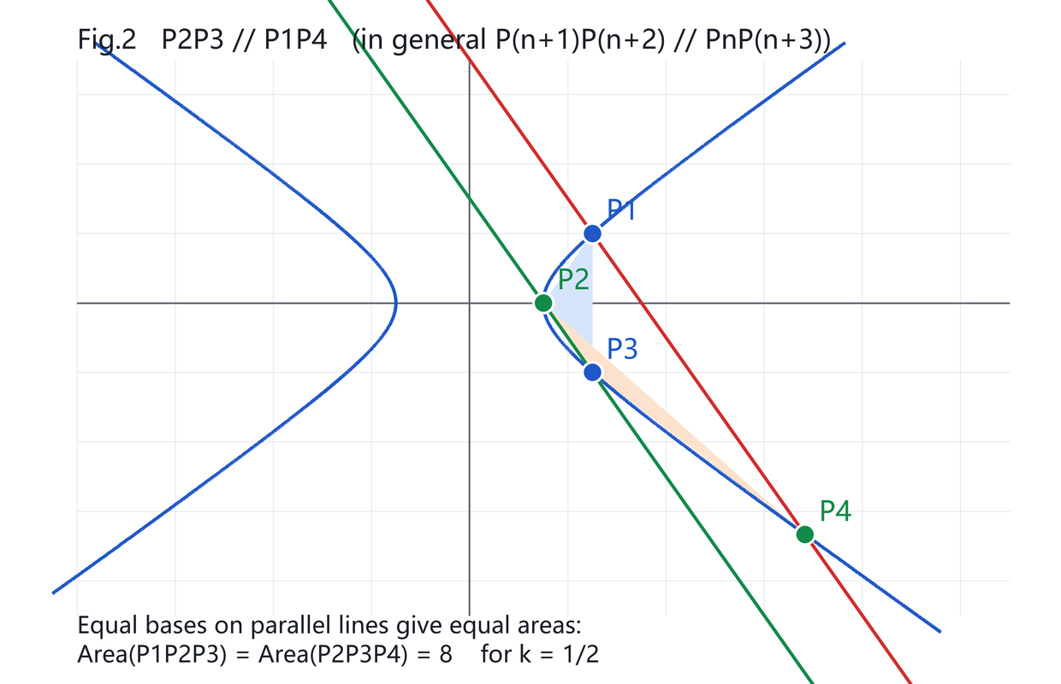
第 (3) 问（上）：证明 Pₙ₊₁Pₙ₊₂ ∥ PₙPₙ₊₃
3
官方解答的核心一步：等底 ⇒ 等积
斜率计算（用通项直接算）
得到平行 ⇒ 等积
记 t = (1+k)/(1−k) > 1。由 xₙ ± yₙ 的通项得
xₙ = ½(t^(n−1) + 9t^(1−n)), yₙ = ½(9t^(1−n) − t^(n−1))
于是分别算出 xₙ₊₂ − xₙ₊₁ 与 yₙ₊₂ − yₙ₊₁，
整理可得两条弦的斜率都等于
1 − 2tⁿ/(9t^(−1−n) + tⁿ)
k(Pₙ₊₁Pₙ₊₂) = k(PₙPₙ₊₃)，即 Pₙ₊₁Pₙ₊₂ ∥ PₙPₙ₊₃。
以 Pₙ₊₁Pₙ₊₂ 与 PₙPₙ₊₃ 为底的两个三角形
分别落在两条平行线上（等底、同高），
因此 S(△PₙPₙ₊₁Pₙ₊₂) = S(△Pₙ₊₁Pₙ₊₂Pₙ₊₃)。

Slide 8
第 (3) 问（下）：把 Sₙ 算出来 —— 与 n 无关
3
用行列式（两倍面积）一次性算完
2Sₙ = |det(Pₙ, Pₙ₊₁, Pₙ₊₂)| , det(P,Q,R) = x_P(y_Q − y_R) + x_Q(y_R − y_P) + x_R(y_P − y_Q)
把 xₙ, yₙ 的通项代入，并记 t = (1+k)/(1−k)，精确化简得到（符号推导结论）：
det(Pₙ, Pₙ₊₁, Pₙ₊₂) · t³ = (9/2) · t · (t − 1)³ · (t + 1)
于是
数值确认（k = 1/2，t = 3）
2Sₙ = |(9/2)t(t−1)³(t+1)| / t³
Sₙ = 9(t − 1)³(t + 1) / (4t²)
右边只含 k（通过 t），不含 n！
所以 Sₙ 与 n 无关，
对任意正整数 n 都有 Sₙ = Sₙ₊₁。证毕 ∎
Sₙ = 9·8·4/(4·9) = 8
S₁ = S(△P₁P₂P₃) = S(△(5,4)(3,0)(5,−4)) = 8
S₂ = S(△P₂P₃P₄) = 8， S₃ = 8， …
⇒ Sₙ ≡ 8，与 n 无关 ✓

Slide 9
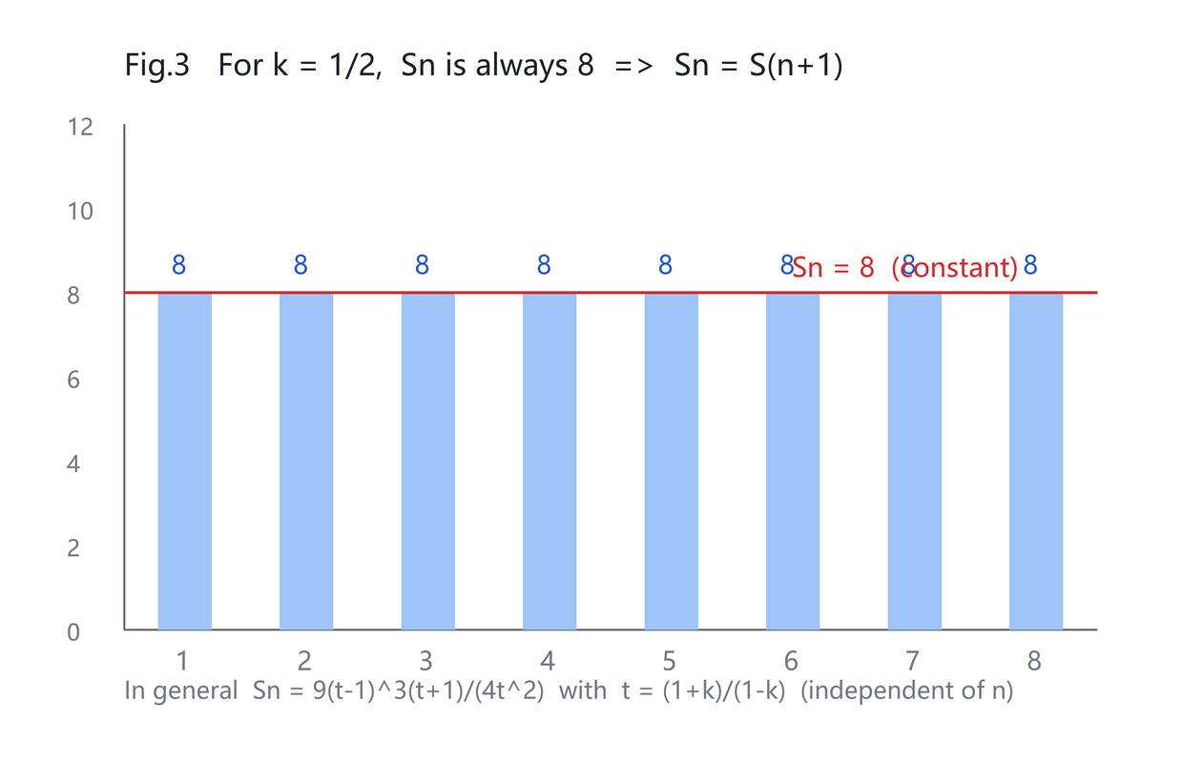
数值直观：Sₙ 恒为常数
图
k = 1/2 时 S₁ = S₂ = … = S₈ = 8
一般公式
Sₙ = 9(t−1)³(t+1)/(4t²)
t = (1+k)/(1−k)
k = 1/2 ⇒ Sₙ = 8
k = 1/3 ⇒ Sₙ = 27/16
为什么与 n 无关？
点列沿双曲线按固定“参数步长”
ln t 前进：
xₙ − yₙ = t^(n−1) ⇒
把双曲线参数化为
Pₙ = (3cosh sₙ, 3sinh sₙ)，
则 sₙ 是等差数列。

Slide 10
与官方标准答案逐条核对
核
来源：2024 年新课标 II 卷参考答案及解析
小问
官方答案
本题解答
结论
(1) k=1/2
Q₁(−3,0)，P₂(3,0)，x₂=3，y₂=0
联立得 x=5 或 x=−3；取左支 −3，对称得 3
一致 ✓
(2) 公比
(1+k)/(1−k)
由斜率式与双曲线式相减，得 (1−k)(xₙ−yₙ)=(1+k)(xₙ₋₁−yₙ₋₁)
一致 ✓
(3) 面积
Pₙ₊₁Pₙ₊₂ ∥ PₙPₙ₊₃ ⇒ Sₙ = Sₙ₊₁
两斜率同为 1 − 2tⁿ/(9t^(−1−n)+tⁿ)；且算得 Sₙ = 9(t−1)³(t+1)/(4t²)
一致 ✓
补充说明
第 (3) 问官方解析给出了与本题完全一致的思路（先证平行），本解答进一步给出 Sₙ 的闭式，
使“面积恒定”变成可计算的等式，比单纯“平行”更具说服力。

Slide 11
方法与延伸
结
这类“构造 + 证明”题的通用套路
套路一：几何条件代数化
套路二：共轭量配对
套路三：面积 ⇄ 平行
“斜率为 k 的直线” ⇒ 斜率等式
“点在曲线上” ⇒ 曲线方程
两式联立消元，往往直接得到
所需的等差 / 等比关系。
遇 x² − y² = m 时，优先看
(x − y) 与 (x + y)：
x² − y² = (x−y)(x+y) = m，
两者往往互为倒数型等比。
证 Sₙ = Sₙ₊₁ 常等价于证
Pₙ₊₁Pₙ₊₂ ∥ PₙPₙ₊₃；
或用行列式直接计算，
一步看出与 n 无关。
本题的“背景”：双曲线的有理参数化
曲线上一点可写成 (3cosh s, 3sinh s)；而 xₙ − yₙ = t^(n−1) 使 e^(−sₙ) 成等比
⇒ sₙ 成等差数列 ⇒ 相邻弦互相平行、三角形等积。这正是帕斯卡 / 双曲线仿射结构的体现。
延伸：把 m = 9 改为一般 m > 0，全部结论仍成立（Sₙ = m(t−1)³(t+1)/(4t²)）。

Slide 12
谢谢观看
答案速览
(1) x₂ = 3，y₂ = 0
(2) {xₙ − yₙ} 是首项 1、公比 (1+k)/(1−k) 的等比数列
(3) Sₙ = 9(t−1)³(t+1)/(4t²) 与 n 无关 ⇒ Sₙ = Sₙ₊₁
全部结论均用精确有理数运算与符号推导独立验证通过。
DeepSeek Harness (dsh) 制作 · 2024 新课标 II 卷第 19 题

